Slide 1
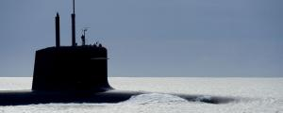

LES PROGRAMMES
DE SOUS-MARINS NUCLÉAIRES FRANÇAIS
Du début des années 1960 à nos jours
Emmanuel Duval Dernière mise à jour : décembre 2022

Slide 2
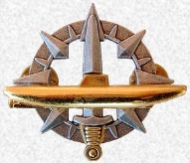
PLAN DE L’EXPOSÉ
PLAN DE l’EXPOSÉ
LES PROGRAMMES DE SOUS-MARINS NUCLÉAIRES FRANÇAIS DU DÉBUT DES ANNÉES 1960
À NOS JOURS
1. La propulsion nucléaire pour les sous-marins : comment, pourquoi, pour qui ?
1.1. Brève histoire de la propulsion sous-marine avant l’ère nucléaire
1.2. Du projet « Manhattan » au SSN « Nautilus »
1.3. La propulsion nucléaire sous-marine : comment, pourquoi, pour qui ?
1.4. La propulsion nucléaire n’est pas l’apanage du seul S/M
2. Les programmes de S/M nucléaires français de la fin des années 1950 à nos jours
2.1. Genèse de la dissuasion nucléaire française
2.2. Les programmes de S/M nucléaires français : généralités
2.2. Les SNLE type « LE REDOUTABLE »
2.3. Les SNA type « RUBIS »
2.4. Les SNLE type « LE TRIOMPHANT »
2.6. Les SNA type « SUFFREN »
2.7. Les SNLE de 3ème génération
3. Conclusions : et demain ?
4. Annexes
LES S/M NUCLÉAIRES FRANÇAIS (1960-2022) 2

Slide 3
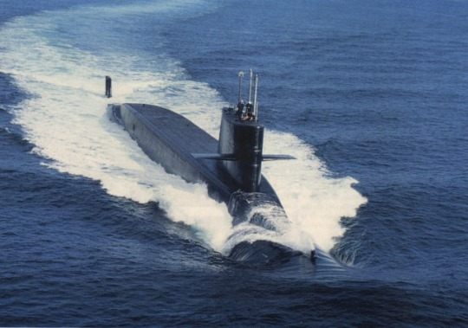
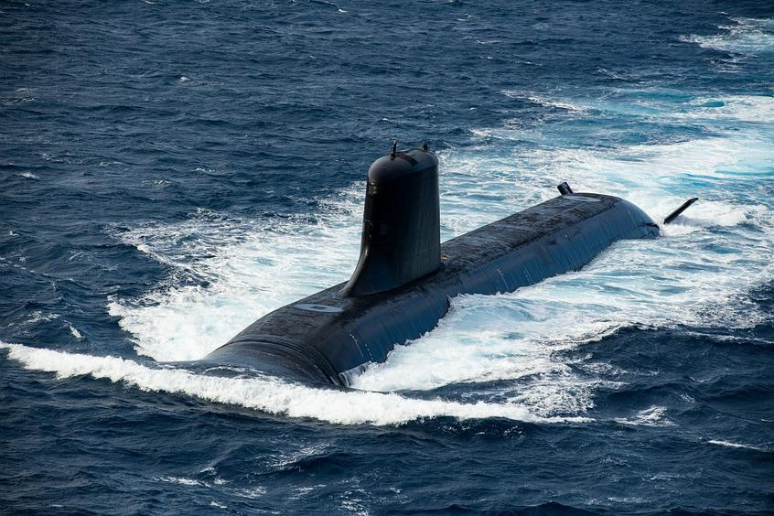
SNLE « LE REDOUTABLE » (1969)
SNA « SUFFREN » (2021)
DEUXIÉME PARTIE Les programmes de S/M nucléaires français de la fin des années 1950 à nos jours
LES S/M NUCLÉAIRES FRANÇAIS (1960-2022) 3

Slide 4
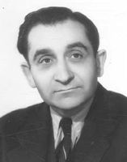
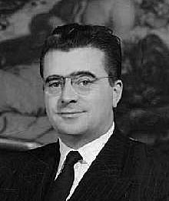
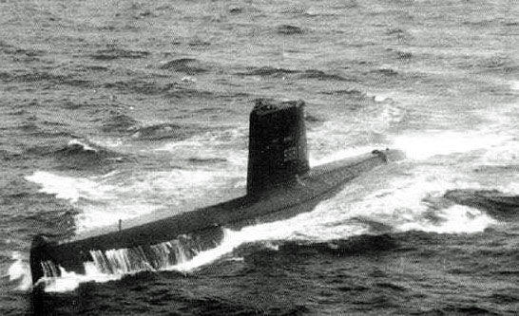
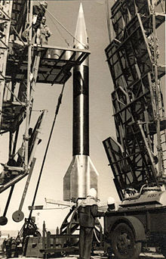
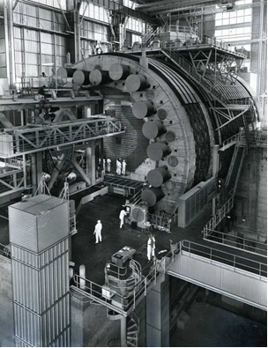
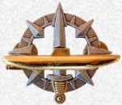
4.1. GENÈSE de la DISSUASION FRANÇAISE 1/7 : État des lieux en 1958 (1)
4.1. GENÈSE de la DISSUASION FRANÇAISE : État des lieux en 1958 1/2
En juin 1958, le Général de GAULLE est rappelé au pouvoir : il souhaite que la France se dote d’une FORCE de DISSUASION, tant pour des raisons politiques (affirmation de sa souveraineté et de son indépendance vis-à-vis de l’OTAN et des USA) que pour des raisons de défense nationale (risque de conflit généralisé Est-Ouest). Mais quelle est à l’époque la situation technique et industrielle de la FRANCE dans les domaines liés à l’arme nucléaire et à ses vecteurs ?
Elle a commencé à se doter d’une industrie nucléaire électrogène, MAIS fondée sur une filière de réacteurs à Ur NATUREL, graphite, gaz (UNGG), qui, par ailleurs, est PLUTONIGÈNE: elle ne possède donc PAS D’USINE d’ENRICHISSEMENT de l’Uranium
Elle maîtrise la conception et la réalisation des S/M « classiques », MAIS d’un déplacement modeste vis-à-vis de celui des S/M nucléaires américains ou soviétiques. Les plus « gros » S/M qu’elle ait construits depuis la guerre sont les S/M type NARVAL, dont le déplacement en plongée est inférieur à 2000 tonnes. Par ailleurs, son 1er programme de S/M NUCLÉAIRE - lancé dans les années 1950 (projet Q 244, à Uranium naturel et eau lourde) - a été un FIASCO !
Cependant, les derniers gouvernements de la 4ème République (ceux de Pierre MENDÈ-FRANCE et de Félix GAILLARD, en particulier) ont INITIÉ, dans la plus grande discrétion, l’ÉTUDE , par le CEA, d’une arme nucléaire à fission au PLUTONIUM, ainsi que la réalisation de deux RÉACTEURS PLUTONIGÈNES (G1 et G2, à Ur naturel- graphite-gaz, initialement dédiés au développement des réacteurs UNGG) et d’une usine d’EXTRACTION du PLUTONIUM, à MARCOULE, dans le GARD, capable d’extraire le Plutonium des éléments combustibles usés des réacteurs G1 et G2
Elle a déjà l’expérience de la PROPULSION à POUDRE des missiles, du fait de ses travaux sur de petits lanceurs.
.
P. MENDÈS-FRANCE F. GAILLARD S/M type « NARVAL » (années 1960) Fusée sonde (1953) Réacteur G2
HISTOIRE DES PROGRAMMES DE S/M NUCLÉAIRES FRANÇAIS (1960-2020) 17/72
HISTOIRE DES PROGRAMMES DE S/M NUCLÉAIRES FRANÇAIS (1960-2019) 16/56

Slide 5
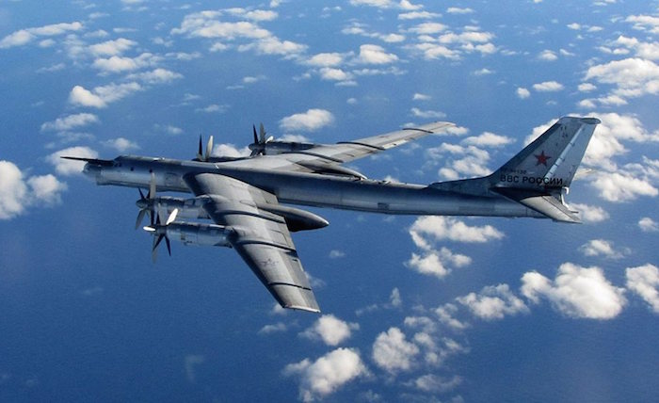
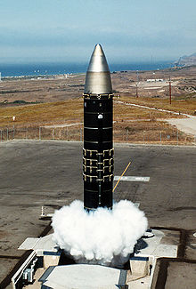
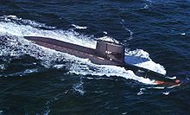
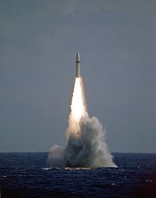
4.1. GENÈSE de la DISSUASION FRANÇAISE 2/7 : État des lieux en 1958 (2)
4.1. GENÈSE de la DISSUASION FRANÇAISE : État des lieux en 1958 2/2
Au plan international, le « paysage » est le suivant :
La guerre froide bat son plein entre l’URSS et les ÉTATS-UNIS (et, plus généralement entre le pacte de Varsovie et l’OTAN)
Les ÉTATS-UNIS (depuis 1945), l’URSS (depuis 1949) et la Grande-Bretagne (depuis 1952) sont les trois seules « puissances nucléaires ». Ils ont franchi le « seuil thermo - nucléaire » (bombe H) respectivement en 1952, 1953 et 1957
Tous les trois ont la capacité de lancer la « bombe » par avion, les deux premiers disposent en outre de missiles balistiques porteurs de l’arme nucléaire, stockés en silos terrestres
Enfin, ces deux pays ont également entrepris de développer des S/M à propulsion nucléaire spécifiquement destinés à stocker et tirer en plongée des missiles balistiques nucléaires (SSBN dans le vocabulaire OTAN). Les premiers d’entre eux seront le « Georges Washington » (USA – décembre 1959 – 16 missiles POLARIS portant à 1.800 km) et le K-19 (URSS – avril 1961 - 3 missiles R-13 portant à 600 km).
.
Bombardier stratégique soviétique Missile SSBS US Le « George Washington » 1er SSBN US Tir d’un missile «POLARIS »
Tupolev 95 en cours de lancement (fin 1959) armé de 16 missiles depuis un SSBN US
depuis silo terrestre MSBS « POLARIS » en plongée
HISTOIRE DES PROGRAMMES DE S/M NUCLÉAIRES FRANÇAIS (1960-2020) 18/72

Slide 6
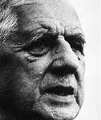
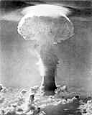
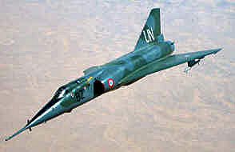

4.1. GENÈSE de la DISSUASION FRANÇAISE 3/7 : une volonté forte……(1)
4.1. GENÈSE de la DISSUASION FRANÇAISE : une volonté forte…… 1/4
Nommé dernier président du conseil de la 4ème république en juin, élu premier président de la 5ème en décembre, le général De GAULLE, malgré la guerre d’ALGÉRIE en cours, prend, dès cette année 1958 , deux décisions capitales :
Décision d’entreprendre le développement d’une bombe A (à fission et au plutonium, dans un premier temps), avec, pour objectif calendaire, la réalisation, dans le SAHARA, de la première explosion d’une charge nucléaire expérimentale au 1er trimestre 1960 et , corrélativement, de créer au sein du Commissariat à l’énergie atomique (le CEA , dont il avait lui-même décidé la mise en place en 1945, en tant que chef du gouvernement provisoire) une direction des applications militaires (CEA/DAM) ayant pour objet de rassembler et de dynamiser les travaux nécessaires à la maîtrise de la bombe A. Le premier essai nucléaire français (« GERBOISE BLEUE », arme au Pu) interviendra le 13 FÉVRIER 1960 à REGANNE (SAHARA) en développant une puissance de 70 kilotonnes
Décision de création de la future composante aérienne (bombes A, à gravité, portées par biréacteurs Mirage IV) des Forces nucléaires stratégiques (FNS) françaises. Cette composante , la plus facile à réaliser (d’autant que l’avion était déjà en développement chez DASSAULT), entrera en service en 1964, soit 6 ans plus tard
Général C. de GAULLE Logo du CEA/DAM Explosion « GERBOISE BLEUE » Bombardier biréacteur « Mirage IV »
HISTOIRE DES PROGRAMMES DE S/M NUCLÉAIRES FRANÇAIS (1960-2020) 19/72

Slide 7
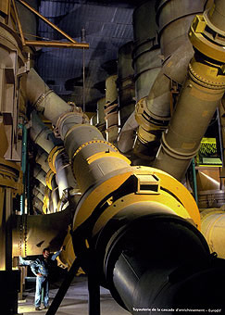
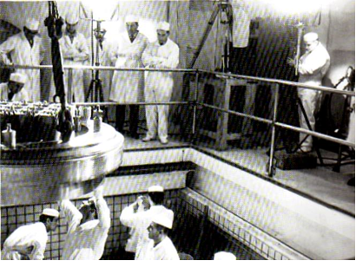
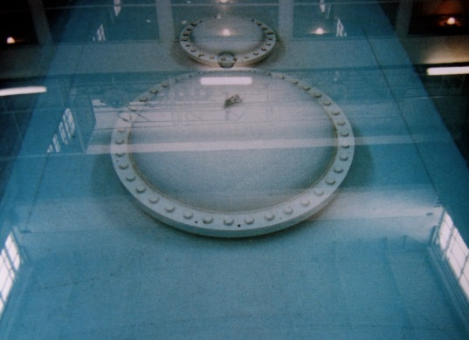
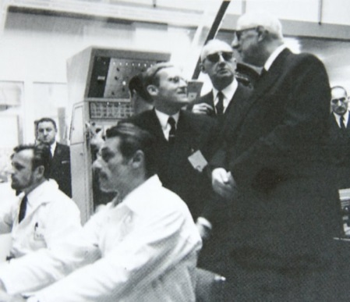
4.1. GENÈSE de la DISSUASION FRANÇAISE 4/7 : une volonté forte ….(2)
4.1. GENÈSE de la DISSUASION FRANÇAISE : une volonté forte …. 2/4
VIENNENT en 1959
La décision de réalisation, à PIERRELATTE (Drôme), d’une usine d’ enrichissement de l’Uranium par diffusion gazeuse. Cette usine sera opérationnelle en 1964, elle produira jusqu’en 1996 l’Uranium enrichi nécessaire à la Défense (de quelques % pour les réacteurs de propulsion, à environ 90% pour les armes nucléaires)
La décision de réalisation d’un réacteur à Ur enrichi et eau ordinaire pressurisée, préfigurant le réacteur de propulsion des futur SNLE français, le PAT (pour « Prototype à terre »), qui sera installé au CEA CADARACHE (Bouches-du-Rhône) dans des conditions très voisines de celles de son implantation future à bord du SNLE (tronçon de coque échelle 1 plongé dans une piscine, installations aval de dissipation de puissance…..)
La négociation avec les ÉTATS-UNIS (faute de disposer déjà de l’usine de PIERRELATTE) de la cession de la quantité d’Uranium enrichi nécessaire à la réalisation du jeu initial d’éléments combustibles indispensable aux premières années d’expérimentation du PAT : les USA acceptèrent, l’amiral RICKOVER ayant déclaré, dit-on, que cela ne prêtait pas à conséquence car « Les français n’arriveraient jamais à réaliser un S/M nucléaire ! ». Le PAT « divergea » pour la première fois en août 1964
Conduits fluorure Uranium Pose du couvercle de cuve du PAT Le PAT dans son tronçon de coque Visite du PAT par le Gal de GAULLE
Usine de PIERRELATTE CADARACHE (1964) CADARACHE (1964) CADARACHE (6 novembre 1967)
HISTOIRE DES PROGRAMMES DE S/M NUCLÉAIRES FRANÇAIS (1960-2020) 20/72

Slide 8
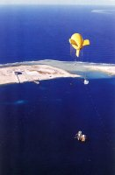
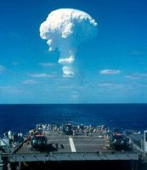
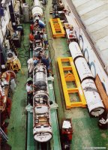

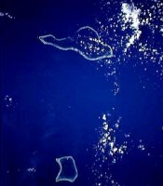
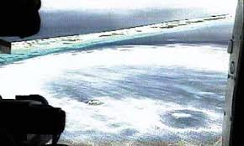
4.1. GENÈSE de la DISSUASION FRANÇAISE 5/7 : une volonté forte……(3)
4.1. GENÈSE de la DISSUASION FRANÇAISE : une volonté forte…… 3/4
SUIVENT en 1961
La création, au sein du Ministère de la Défense, de la DÉLÉGATION MINISTÉRIELLE pour l’ARMEMENT (DMA), qui réunira en une seule entité, relevant directement du Ministre, les moyens techniques et industriels du Ministère, jusqu’alors dispersés au sein des différentes Armées. L’objectif est de rassembler les capacités et de créer des synergies au bénéfice de la dissuasion. Les Armées, encore engagées en Algérie, apprécient peu ce dessaisissement ! Et, pourtant, c’est la logique même : les techniques mises en œuvre pour la réalisation des différents types d’armements deviennent à l’époque de plus en plus « partagées » (ou « horizontales »)
Le choix des atolls inhabités de MURUROA et FANGATAUFA (Polynésie française), pour édifier un nouveau Centre d’expérimentations nucléaires (CEP*). La France sait qu’elle ne pourra pas compter encore bien longtemps sur le SAHARA. Un délai de quelques années a été négocié avec le FLN dans le cadre des accords de paix, mais, en 1966, elle doit déménager du SAHARA, après 17 essais (4 aériens et 14 souterrains) depuis février 1960. Le CEP, verra 193 essais de 1966 à 1996, 46 aériens(sous ballon) et 147 souterrains. L’essai « CANOPUS »(24 août 1968 -puissance de 2,6 Mt) manifeste au monde que la France (doublée de peu par la Chine en 1967) devient la 5ème puissance à maîtriser la bombe H .
Logo de la DGA
héritière de la DMA Les atolls de Mururoa Charge suspendue Tir CANOPUS Préparation container Vaporisation fugitive de
et de Fangataufa sous ballon captif 24 août 1968 pour un tir souterrain l’eau du lagon lors d’un
(1er tir d’une arme à fusion) tir en zone centrale
* Pour « Centre d’expérimentations du Pacifique »
HISTOIRE DES PROGRAMMES DE S/M NUCLÉAIRES FRANÇAIS (1960-2020) 21/72

Slide 9
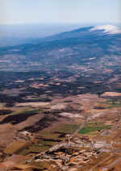
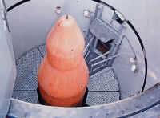
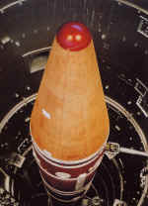
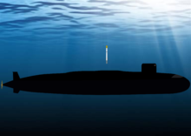
4.1. GENÈSE de la DISSUASION FRANÇAISE 6/7 : une volonté forte…….(4)
4.1. GENÈSE de la DISSUASION FRANÇAISE : une volonté forte……. 4/4
ET ENFIN, POUR CONCLURE CET ÉDIFICE DÉCISIONNEL REMARQUABLEMENT COHÉRENT, MAIS AUSSI
TRÈS AMBITIEUX ET EXTRÊMEMENT COÛTEUX !
En 1962, la décision de réalisation de la composante Sol-Sol de la dissuasion, fondée sur des missiles balistiques porteurs de l’arme nucléaire (SSBS) installés en silos protégés sur le site du Plateau d’ALBION dans le Vaucluse. Le développement du missile sera confié à la SEREB, société nationale créée en 1959, qui rejoindra ensuite la SNIAS, laquelle deviendra l’Aérospatiale, puis Aérospatiale-Matra, qui sera apportée, lors de sa création, à EADS, rebaptisée par la suite AIRBUS Group.
Le premier groupement de missiles SSBS (Sol-Sol Balistique Stratégique), dont la mise en œuvre sera confiée à
l’ Armée de l’Air, deviendra opérationnel en 1971 et sera doté au départ du missile S2. Deux groupements
(2x9 silos) seront réalisés, pour trois envisagés au départ.
En 1963, (ENFIN !), la décision de lancer, sous le nom générique de SNLE (Sous-marin Nucléaire Lanceur d’Engins), une série de 6 S/M à propulsion nucléaire, porteurs de missiles MSBS (Mer Sol Balistique Stratégique) tirés en plongée et porteurs de l’arme nucléaire, dont des études préliminaires ont permis de fixer les principales caractéristiques : le premier de la série sera nommé « LE REDOUTABLE »
Région du plateau Missile SSBS de 1ére génération Missile SSBS de SNLE en plongée lançant un missile
d’Albion (Vaucluse) en silo sur le plateau d’Albion 2nde génération MSBS (vue d’artiste)
HISTOIRE DES PROGRAMMES DES/M NUCLÉAIRES FRANÇAIS (1960-2020) 22/72

Slide 10
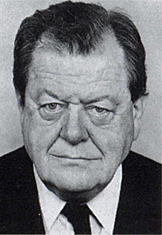
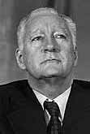
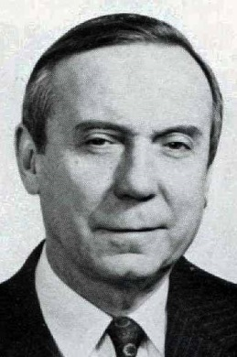
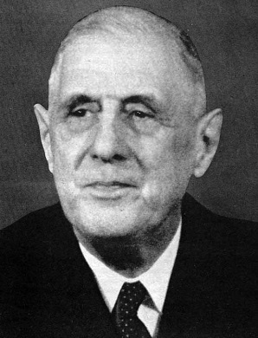
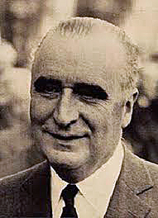
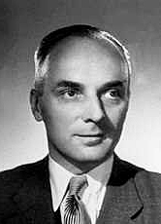
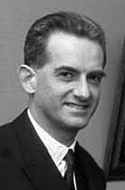
4.1. GENÈSE de la DISSUASION FRANÇAISE 7/7 : quelques réflexions….
4.1. GENÈSE de la DISSUASION FRANÇAISE : quelques réflexions…. 1/1
ARRÊTONS NOUS LÀ et MESURONS CE QUE CETTE PÉRIODE A EU D ’EXTRAORDINAIRE
Dans ces quelques années de la fin des années 1950 et du début des années 1960, on été prises une série de décisions majeures et cohérentes, tandis qu’étaient mises en place (au sein de l’État comme dans l’industrie) les organisations qui allaient permettre de mettre en pratique ces décisions
Qu’on adhère ou non au concept de dissuasion nucléaire, force est de constater que ces décisions allaient renforcer la position extérieure de la France et remodeler, non seulement son outil de défense (et ce, malgré l’hostilité d’une fraction des armées), mais, aussi, toute une partie de son industrie , pour les 20 ans qui allaient suivre
Tout cela ne fut possible que par la conjonction à cette période d’un certain nombre de facteurs favorables :
  La présence à la tête de l’État d’un homme de vision et de volonté, recueillant l’adhésion de la majorité de ses concitoyens et auquel les circonstances et les nouvelles institutions offrirent une longévité jusqu’alors inconnue de ses prédécesseurs
Olivier Guichard Pierre Messmer Michel Debré Charles de Gaulle Georges Pompidou Pierre Guillaumat Roger Peyrefitte
  La présence à ses côtés d’une génération d’hommes brillants, loyaux et efficaces
  Une économie prospère (nous sommes dans les « trente glorieuses »)
  Un bon niveau de la science, de la technique et de l’industrie françaises
  Et, enfin, l’absence de réaction sérieuse des deux « grands », accaparés par la « guerre froide »
IL Y A FORT À PARIER QUE LES CHOSES AURAIENT ÉTÉ DIFFÉRENTES SI LE RÉGIME DE
LA QUATRI ÈME RÉPUBLIQUE AVAIT PERDURÉ
HISTOIRE DES PROGRAMMES DE S/M NUCLÉAIRES FRANÇAIS (1960-2020) 23/72

Slide 11
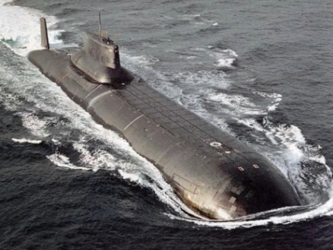
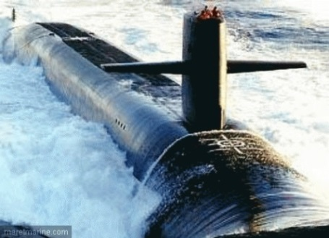
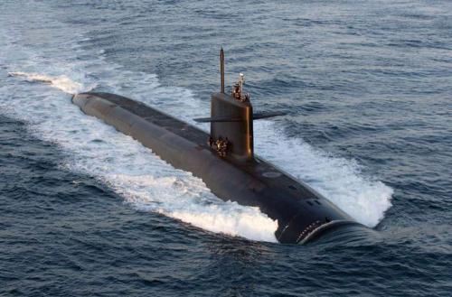
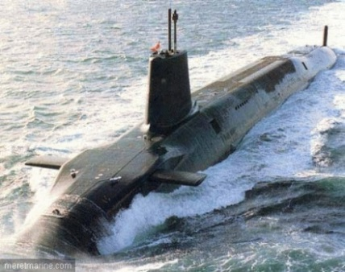
4.2. LES PROGRAMMES DE S/M NUCLÉAIRES FRANÇAIS : GÉNÉRALITÉS 1/3
4.2. LES PROGRAMMES DE S/M NUCLÉAIRES FRANÇAIS : GÉNÉRALITÉS 1/4
De nos jours, on distingue trois types de S/M nucléaires
Les S/M lanceurs de missiles balistiques stratégiques (SNLE en français, SSBN pour les anglo-saxons), dont le rôle n’est pas le combat, mais l’exercice de la dissuasion. Leurs qualités sont l’endurance et la discrétion. Ce sont eux qui, assez naturellement, ont les dimensions les plus importantes. En voici quelques exemples :
SSBN type « TYPHOON (URSS) SSBN type OHIO (États-Unis) SNLE type « LE TRIOMPHANT » (Fr) SSBN type « VANGUARD» (UK)
170m - 26.000t - 20 missiles 170m - 19.000 t – 24 missiles 138 m – 14.000 t – 16 missiles 150 m - 15.700t – 16 missiles
Les S/M nucléaires d’attaque (SNA en français, SSN pour les anglo-saxons), qui, grâce à leur vitesse, leur endurance et leur discrétion, sont un peu les « outils à tout faire » des forces sous-marines : attaque ou surveillance discrète des navires adverses, protection des « capital ships » (porte-avions…) et de leur escorte, « déblayage » de la route empruntée par les SNLE à leur départ en patrouille, recueil discret du renseignement (régions côtières, navires, avions), débarquement ou récupération de «commandos»….Armés à l’origine de torpilles (comme leurs ancêtres à propulsion « classique »), ils se sont vus, en outre, dotés progressivement de missiles anti - navires lancés en plongée depuis les tubes lance – torpilles, ou de missiles de croisière à longue portée dédiés à la frappe contre la terre, lancés également en plongée, à partir des tubes lance-torpilles ou de tubes verticaux dédiés
HISTOIRE DES PROGRAMMES DE S/M NUCLÉAIRES FRANÇAIS (1960-2020) 24/72

Slide 12
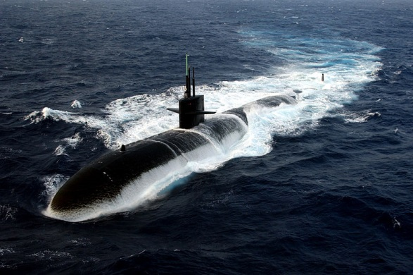
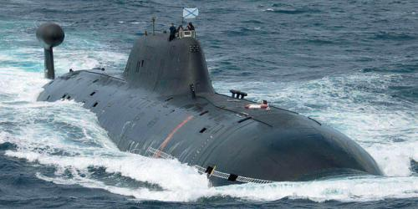
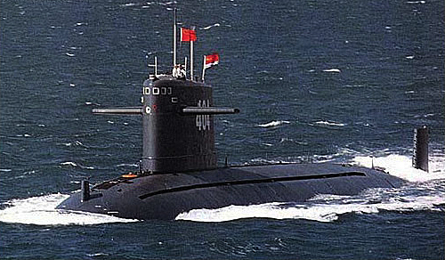
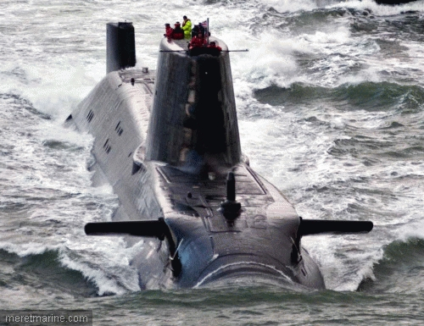
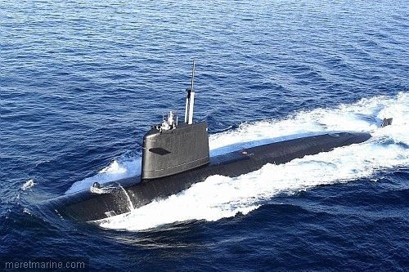
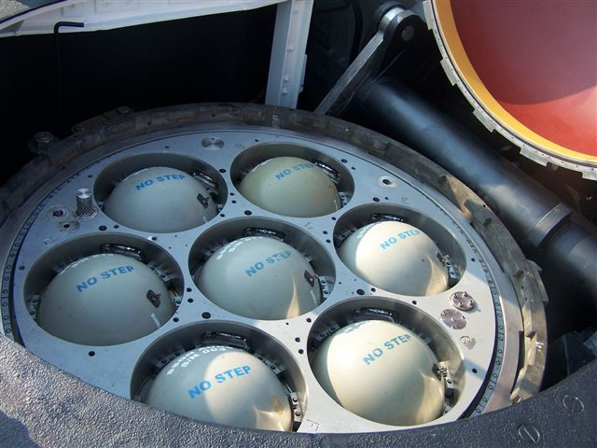
4.2. LES PROGRAMMES DE S/M NUCLÉAIRES FRANÇAIS : GÉNÉRALITÉS 2/3
4.2. LES PROGRAMMES DE S/M NUCLÉAIRES FRANÇAIS : GÉNÉRALITÉS 2/4
Voici quelques exemples de SNA (SSN) :
SSN type « LOS ANGELES » (USA) SSN type « AKULA » (Russie) SSN type « HAN » (Chine)
110 m – 6.900 t – torpilles/missiles 110 m – 9.500 t – torpilles / missiles 100 m – 5.000 t – torpilles/missiles
SSN type « ASTUTE » (UK) SNA type « RUBIS » (Fr) Lanceur septuple de missiles de croisière
97 m – 7.800 t – torpilles / missiles 74 m – 2.700 t - torpilles / missiles installé dans un ancien tube de missile MSBS
sur un ex-SSBN US converti en SSGN
Les SSGN (Submersible Ship Guided Missiles Nuclear) qui sont des sous-marins à propulsion nucléaires dont la mission de frappe, à l’aide de différents types de missiles guidés, est la mission prépondérante.
On notera que les accords russo-américains de réduction du nombre de leurs SNLE (SSBN) ont conduit à la
conversion de certains d’entre eux en SSGN (voir ci-dessus le principe de réutilisation d’un tube MSBS de SSBN US)
HISTOIRE DES PROGRAMMES DE S/M NUCLÉAIRES FRANÇAIS (1960-2020) 25/72

Slide 13
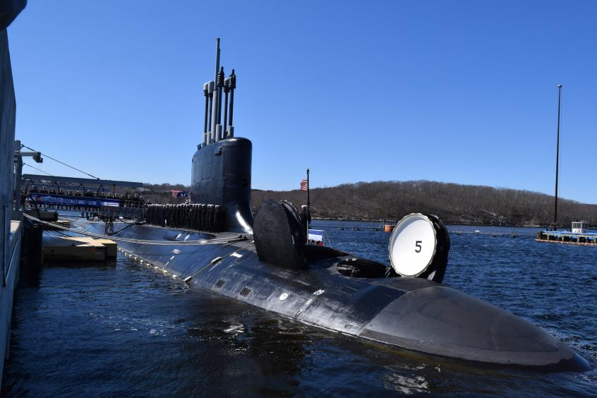
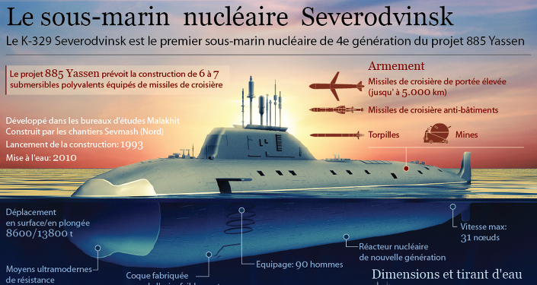
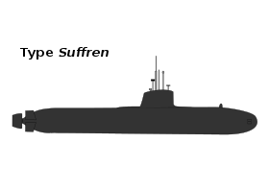

4.2. LES PROGRAMMES DE S/M NUCLÉAIRES FRANÇAIS : GÉNÉRALITÉS 2/3
4.2. LES PROGRAMMES DE S/M NUCLÉAIRES FRANÇAIS : GÉNÉRALITÉS 3/4
La distinction entre SSN et SSGN tend d’ailleurs à s’estomper : la quasi-totalité des programmes récents de sous-marins à propulsion nucléaire et à vocation autre que stratégique comportent désormais des capacités de lancement de missiles guidés, soit à partir de tubes de lancement dédiés, soit à partir des tubes lance-torpilles.
S-M nucléaire US type « Virginia » ( 7.925 t en S-M nucléaire russe type « Severodvinsk » (13.500 t en
plongée, 17 ex. en service début 2019) , deux silos plongée, 2 ex. en service début 2019), 8 tubes verticaux
sextuples pour lancement vertical de missiles de pour lancement missiles de croisière «GRANAT», 4 tubes
croisière « TOMAHAWK », (portes ouvertes sur la pour lancement missiles de croisière «ONIKS», 4 tubes
photo), 4 tubes lance-torpilles capables également lance-torpilles capables également du lancement du missile
du lancement du missile anti - navire SUB-HARPOON anti - navire supersonique « VOROBEI »
S-M nucléaire UK type « ASTUTE » (7.800 t en
plongée, 4 ex. en service
début 2019), capable du lancement du missile US
de croisière « TOMAHAWK », du missile US anti - navire
SUB-HARPOON et de torpilles
S-M nucléaire FR ( 5.300t en plongée, entrée en service du 1er exemplaire attendue en 2020, capable du
lancement du missile de
croisière MDCN, du missile anti - navire Exocet SM-39 et de torpilles
HISTOIRE DES PROGRAMMES DE S/M NUCLÉAIRES FRANÇAIS (1960-2020) 26/72

Slide 14

A l’issue des études de définition, le « REDOUTABLE » et ses principales caractéristiques se présentent de la façon suivante :
4.3. LES PROGRAMMES DE S/M NUCLÉAIRES FRANÇAIS : SNLE TYPE « LE REDOUTABLE » 2/11
4.3. LES PROGRAMMES DE S/M NUCLÉAIRES FRANÇAIS : SNLE TYPE « LE REDOUTABLE » 2/11
4.2. LES PROGRAMMES DE S/M NUCLÉAIRES FRANÇAIS : SNLE TYPE « LE REDOUTABLE » 2/10
CARACTÉRISTIQUES DES SNLE TYPE « LE REDOUTABLE » Longueur : 128, 70 m Diamètre coque résistante : 10, 60 m Déplacement : 8.080 tonnes en surface / 8.920 tonnes en plongée Propulsion : - 1 réacteur eau ordinaire pressurisée/ Ur enrichi-100 MW thermiques - 1 groupe turbo-réducteur à vapeur (2 turbines), 1 ligne d’arbres, 1 hélice – Puissance = 2 x 12.000 CV (2 x 8,8 MW) - Propulsion de secours : 2 Diesel-alternateurs + 1 moteur électrique Vitesse max (plongée) = 25 nœuds Immersion max = 300 m Armement : 16 MSBS – 4 tubes lance-torpille (18 torpilles et missiles anti - navires à changement de milieu) Équipages : 2 x 135 hommes (se relayant alternativement)
Il s’agit incontestablement d’un des objets les plus
complexes qui puisse être conçu et construit par l’homme.
Pour illustrer cette complexité, on a coutume d’utiliser la boutade qui dit que :
« le SNLE est la réunion, dans un espace très compact se déplaçant à près de 50 km/h sous la surface de la mer, d’une base de lancement de missiles balistiques à tête nucléaire, d’une centrale nucléaire et d’un village d’une centaine d’âmes, comprenant un hôtel, un restaurant, une boulangerie-pâtisserie , une salle de gymnastique…et un hôpital ! »
HISTOIRE DES PROGRAMMES DE S/M NUCLÉAIRES FRANÇAIS (1960-2020) 30/72

Slide 15




4.3. LES PROGRAMMES DE S/M NUCLÉAIRES FRANÇAIS : SNLE TYPE « LE REDOUTABLE » 3/11
4.3. LES PROGRAMMES DE S/M NUCLÉAIRES FRANÇAIS : SNLE TYPE « LE REDOUTABLE » 3/11
Bien que certains points durs (dont le système d’arme stratégique, système de lancement du missile en plongée, notamment) subsistent encore (ces « impasses » seront heureusement résolues en cours de route) les premiers éléments de la coque sont mis sur « cale » (plan incliné qui servira au « lancement » de la coque une fois celle-ci terminée) à la fin de 1964
La coque est terminée en mars 1967 et le « lancement » intervient le 29 mars, en présence et sous la présidence du général de GAULLE, entouré de tout le « gratin » politique et militaire de l’époque
Après son lancement, le « REDOUTABLE » est remorqué dans un bassin d’achèvement, où il échoué à l’horizontale (situation qui facilite bien évidemment les travaux de montage à venir….). Entre autres moyens, la zone d’achèvement comporte un atelier nucléaire capable d’être mis en relation avec le compartiment réacteur du S/M et de constituer avec celui-ci un ensemble étanche. En revanche, le bassin n’est pas couvert *!
Mars 1967- La coque en attente de 29 mars 1967 : le lancement Échouage à suivre dans le bassin
lancement d’achèvement
HISTOIRE DES PROGRAMMES DE S/M NUCLÉAIRES FRANÇAIS (1960-2020) 31/72
* Il ne le sera que dans les années 1980 !

Slide 16




4.3. LES PROGRAMMES DE S/M NUCLÉAIRES FRANÇAIS : SNLE TYPE « LE REDOUTABLE » 4/11
4.3. LES PROGRAMMES DE S/M NUCLÉAIRES FRANÇAIS : SNLE TYPE « LE REDOUTABLE » 4/11
Pendant les deux années qui suivent le lancement, le chantier s’affaire pour embarquer, fixer, relier par tuyautages et câbles tous les composants internes du S/M, puis procéder aux premières mises en route au bassin
Le 26 février 1969, au (très) petit matin, le réacteur nucléaire du « REDOUTABLE », toujours dans son bassin , « diverge » pour la première fois. Le départ à la mer approche et l’excitation monte !
À la mi-juin 1969, le « REDOUTABLE », sous le commandement du capitaine de frégate, futur amiral et futur « patron » de la Marine nationale, Bernard LOUZEAU (dit « BABAR »), sort du bassin pour procéder à des essais statiques (« point fixe », « pesée » …)
À la fin juin, il est enfin « en route libre » pour ses essais de propulsion en surface en Manche (baie de Seine).
Le 2 juillet, ce sera sa première vraie plongée, toujours dans la Manche (« fosse » d’Aurigny »).
Viendront ensuite, de juillet à novembre 1969, les essais à la mer en Atlantique destinés à tester méthodiquement ses fonctionnalités…à l’exception de son système d’armes stratégique, encore inachevé.
Revenu à Cherbourg en novembre 1969, il fait l’objet de travaux correctifs et d’entretien, tandis le chantier achève l’ installation de son système d’armes stratégique
B.LOUZEAU (dit « Babar ») en 1969 à l’avant du « LE REDOUTABLE » à la mer, en surface
« REDOUTABLE » et , en 2007, à Cherbourg
HISTOIRE DES PROGRAMMES DE S/M NUCLÉAIRES FRANÇAIS (1960-2020) 32/72

Slide 17




4.3. LES PROGRAMMES DE S/M NUCLÉAIRES FRANÇAIS : SNLE TYPE « LE REDOUTABLE » 5/11
Durant la fin de construction et les essais à la mer du « REDOUTABLE » (années 1967 à 1969)
les essais du système d’armes MSBS se poursuivent à partir de TOULON, de BISCAROSSE (Centre d’essais des Landes) et en ATLANTIQUE, grâce aux principaux MOYENS D’ESSAIS suivants :
Caisson NEMO (un TLM* immergeable - TOULON) : mécanique et hydrodynamique d’éjection sous l’eau de maquettes « inertes » échelle 1 du missile, allumage sous l’eau sur maquettes échelle 1 partiellement chargées en propergol -> pas de représentation de la vitesse du S/M , pas de possibilité de tir d’un missile « complet »
« Base de lancement » à terre (ou « socle ») du CEL (BISCAROSSE) : lancement de missiles d’essais, jusqu’au missile totalement représentatif du réel -> pas de simulation de l’environnement spécifique au S/M
Le S/M d’expérimentations « GYMNOTE » (1966-1986), à propulsion « classique », dotés de 4 TLM identiques à ceux du SNLE, capable de tous les lancements, depuis les maquettes échelle 1 jusqu’au missile réel -> caractère globalement représentatif (dont vitesse) mais moins de finesse d’analyse et plus coûteux : c’est du « GYMNOTE » que sont notamment tirés, pour la première fois depuis un S/M en plongée, les missiles de développement de types M112 (MSBS M1-1er étage actif-2 avril 1967) et M013 (MSBS M1-2 étages actifs-16 novembre 1968)
* TLM = tube lance missile
Tir maquette missile MSBS depuis Missiles MSBS de développement en attente ou S/M d’ expérimentation « GYMNOTE »
le caisson « NEMO » en cours de lancement sur « socle » au CEL en rade de TOULON
HISTOIRE DES PROGRAMMES DE S/M NUCLÉAIRES FRANÇAIS (1960-2020) 33/72

Slide 18





4.3. LES PROGRAMMES DE S/M NUCLÉAIRES FRANÇAIS : SNLE TYPE « LE REDOUTABLE » 6/11
VERS L’ENTRÉE EN SERVICE……..
Le « REDOUTABLE » quitte CHERBOURG en septembre 1970 : il a été remis en condition et le montage de son système d’armes MSBS est achevé. Désormais, il opérera à partir de sa base de L’ÎLE LONGUE, en rade de BREST.
Plus de huit mois (!), faits de sorties en mer et de travaux correctifs à l’Ile Longue, seront encore nécessaires pour parvenir à la qualification complète du système d’armes MSBS, ponctuée par deux tirs en plongée, devant le CEL, de missiles MSBS M1 opérationnels (à l’exception des têtes nucléaires !), les 29 mai et 26 juin 1971.
Viendront alors l’évaluation de l’endurance à la mer du S/M, au cours d’un périple en plongée de plusieurs semaines, puis le complément d’entraînement de ses deux équipages (un « bleu » et un « rouge »).
L’aptitude du sous-marin et de ses équipages à leur mission de dissuasion est ensuite validée et, le 1er décembre 1971, le « REDOUTABLE » est enfin déclaré opérationnel et intègre officiellement la FOST (Force océanique stratégique) , dont il constituera le premier élément (Alléluia…!).
Le 28 janvier 1972, le « REDOUTABLE » appareille sous les ordres du Capitaine de Frégate LOUZEAU, pour sa première patrouille opérationnelle en mer de Norvège, porteur de 16 missiles MSBS M1 ( l= 10, 40 m ; m = 18 t ; portée > 2.500 km ), chacun d’entre eux étant porteur d’une charge unique à fission de forte puissance.
C’est une « saga » qui s’achève, plus de 8 ans après que la France ait pris la décision de réaliser SON SNLE « Le Général » a eu, avant sa mort, le 9 novembre 1970, la satisfaction de constater le succès de l’entreprise. Quant à l’amiral RICKOVER (mort en juillet 1986), l’histoire ne dit pas s’il en a avalé sa cravate !
HISTOIRE DES PROGRAMMES DE S/M NUCLÉAIRES FRANÇAIS (1960-2020) 34/72

Slide 19
4.3. LES PROGRAMMES DE S/M NUCLÉAIRES FRANÇAIS : SNLE TYPE « LE REDOUTABLE » 7/11
Mais une hirondelle ne fait pas le printemps et un seul SNLE ne suffit pas, naturellement, à assurer la permanence de la dissuasion sous-marine : 6 S/M seront construits , ce qui permettra à terme et dans ces temps de « guerre froide » une permanence en mer de 3 S/M simultanément, si nécessaire.
Au fur et à mesure du programme, cependant, le missile évolue : augmentation de la portée, remplacement de la charge à fission par une charge thermonucléaire, puis par 6 charges indépendantes thermonucléaires :
missile | étages | longueur | diamètre | masse | charge | portée | disponibilité
M1 | 2 | 10,40 m | 1,50 m | 18 t | 1 type A | > 2500 km | 1971
M2 | 2 | 10,70 m | 1,50 m | 20 t | 1 type A | > 3000km | 1974
M 20 | 2 | 10,70 m | 1,50 m | 20 t | 1 type H | > 3000 km | 1977
M4 | 3 | 11,05 m | 1,93 m | 35 t | 6 type H | > 4000 km | 1985
Tant que les évolutions dimensionnelles du missile demeurent faibles, il reste compatible de la définition du « REDOUTABLE » (cas des M1, M2,M20). Il n’en va pas de même lorsqu’il s’agit du M4. En conséquence, le schéma suivant est adopté :
Les 4 SNLE n°2 à 5 seront construits à la meilleure cadence possible et dans la définition du « REDOUTABLE »
Le nouveau missile MSBS M4 sera développé de manière à être disponible début 1985
Le SNLE n°6 sera construit dans une version modifiée pour être capable du missile M4 et, par ailleurs modernisée pour tenir compte des évolutions technologiques intervenues depuis les années 1960. Il devra être livré en 1985.
Les 4 SNLE n° 2 à 5 seront, après 1985, alignés sur la définition du n°6 (capacité M4, alignements technologiques).
Le « REDOUTABLE », quant à lui, restera dans sa définition d’origine jusqu’à son retrait du service (1991)
HISTOIRE DES PROGRAMMES DE S/M NUCLÉAIRES FRANÇAIS (1960-2020) 35/72

Slide 20





4.3. LES PROGRAMMES DE S/M NUCLÉAIRES FRANÇAIS : SNLE TYPE « LE REDOUTABLE » 8/11
Et, ô miracle, les choses se déroulent à peu près comme prévu ! Le missile tri-étages M4, lancé pour la
première fois par le « Gymnote » en plongée le 10 mars 1982, et l’ « INFLEXIBLE » seront au RV de 1985
 | Redoutable | Terrible | Foudroyant | Indomptable | Tonnant | Inflexible
Chantier | Cherbourg | Cherbourg | Cherbourg | Cherbourg | Cherbourg | Cherbourg
Entrée en service | 1971 | 1973 | 1974 | 1976 | 1980 | 1985
Avec Missiles | M1 | M1 | M2 | M2 | M20 | M4
Modernisation M4 | Sans objet | Brest 1988-1990 | Brest 1990-1993 | Cherbourg 1987-1989 | Cherbourg 1985-1987 | Sans objet
Les 6 SNLE seront retirés du service actifs entre 1991 et 2008, et remplacés par les SNLE de 2ème génération, dont nous parlerons plus loin. Le « REDOUTABLE », ouvert au public, constitue aujourd’hui une des attractions majeures de la Cité de la mer à CHERBOURG. Les cinq autres S/M, « vidés » de leur combustible nucléaire et de leur réacteur, attendent, mouillés dans le port de CHERBOURG, leur déconstruction (entreprise, pour le 1er d’entre eux, en 2018)
HISTOIRE DES PROGRAMMES DE S/M NUCLÉAIRES FRANÇAIS (1960-2020) 36/72

Slide 21




4.3. LES PROGRAMMES DE S/M NUCLÉAIRES FRANÇAIS : SNLE TYPE « LE REDOUTABLE » 9/11
Le programme des SNLE type « LE REDOUTABLE » s’est étendu sur un laps de temps considérable (22 ans, de 1963 à 1985, voire 30 ans, de 1963 à 1993, en y incluant les « refontes M4 » de 4 de ces S/M). Il a bien évidemment coûté très cher et donné bien du fil à retordre aux marins, ingénieurs, techniciens et ouvriers qui en ont été les acteurs, ce qu’ils n’ont, pour la quasi-totalité d’entre eux, jamais regretté.
MAIS…
- Il a fait faire un bond immense à la technologie française du S/M et l’a placé au 4ème rang mondial
(chronologiquement parlant) des pays capables de concevoir et réaliser des S/M nucléaires
- Il a remodelé dans la durée tout un pan de l’industrie française de défense de l’époque
- Et, surtout, il s’est inscrit dans un vaste projet politique, l’édification d’une force nationale de
dissuasion, qui est venu conforter la position de la France dans le monde et justifier sa place parmi les
cinq membres permanents du Conseil de sécurité de l’ONU : nos Présidents successifs en ont été
parfaitement conscients….
Georges Pompidou Valéry Giscard d’Estaing) François Mitterrand
(1970) (1974) ( ???? et 1988)
HISTOIRE DES PROGRAMMES DE S/M NUCLÉAIRES FRANÇAIS (1960-2020) 37/72

Slide 22










4.3. LES PROGRAMMES DE S/M NUCLÉAIRES FRANÇAIS : SNLE TYPE « LE REDOUTABLE » 10/11
Une petite
visite
« guidée » pour terminer !
HISTOIRE DES PROGRAMMES DE S/M NUCLÉAIRES FRANÇAIS (1960-2020) 38/72

Slide 23


4.3. LES PROGRAMMES DE S/M NUCLÉAIRES FRANÇAIS : SNLE TYPE « LE REDOUTABLE » 11/11
LE « REDOUTABLE », UNE CARRIÈE COURTE
MAIS BIEN REMPLIE
Mai 1969 – Premiers « galops » en Manche du
« REDOUTABLE », premier S/M nucléaire français
7 octobre 1991 – Le « REDOUTABLE » regagne définitivement CHERBOURG pour y être désarmé,
carrière terminée
HISTOIRE DES PROGRAMMES DE S/M NUCLÉAIRES FRANÇAIS (1960-2020) 39/72

Slide 24




4.3. LES PROGRAMMES DE S/M NUCLÉAIRES FRANÇAIS : SNLE TYPE « LE REDOUTABLE » 11/11
PHOTOS SNLE TYPE « LE REDOUTABLE »
HISTOIRE DES PROGRAMMES DE S/M NUCLÉAIRES FRANÇAIS (1960-2020) 40/72

Slide 25

4.4. LES PROGRAMMES DE S/M NUCLÉAIRES FRANÇAIS : SNA TYPE « RUBIS » 1/4
Nous nous sommes longuement étendus sur le programme des SNLE de 1ère génération : il était important, en effet, de retracer le climat des années pionnières et l’ampleur de l’effort qui avait été nécessaire pour atteindre l’objectif : mais, avec ce programme, le saut de la propulsion nucléaire a été fait et la suite, sans être une promenade de santé, sera heureusement moins ardue. La suite, c’est le programme des SNA de 1ère génération , dont les études vont débuter au milieu des années 1970, alors que le programme des SNLE type « LE REDOUTABLE » est encore loin de son achèvement
La Marine nationale dispose alors d’ une douzaine de S/M d’attaque
à propulsion «classique», certains vieillissants, dont il est nécessaire
d’envisager le remplacement. Elle a acquis , avec l’ entrée en service
des premiers SNLE, une première pratique du S/M nucléaire
et sa conviction est faite : l’apport, au plan militaire de ce mode de
propulsion est tel qu’elle ne peut envisager ses futurs sous-marins
d’attaque autrement que nucléaires. En attendant la disponibilité des
premiers d’entre eux, elle fera réaliser 4 S/M « classiques » de type
« AGOSTA », qui viendront combler le trou créé par le retrait des S/M
type « DAPHNÉ » les plus anciens.
Mais revenons à nos futurs sous-marins nucléaires d’attaque
Compte tenu de leurs qualités escomptées, la Marine exprime un besoin de 8 SNA identiques, appelés à constituer demain, au côté des 6 SNLE, ses forces sous-marines entièrement nucléarisées . Faire petit est nécessaire , car le premier « choc pétrolier » est là et les ressources budgétaires allouées à la Défense sont en réduction. Destinés au départ à porter des noms de provinces françaises, ces S/M seront finalement baptisés du nom de pierres précieuses et connus comme SNA type « RUBIS ».
53
HISTOIRE DES S/M NUCLÉAIRES FRANÇAIS (1960-2017) 36/
HISTOIRE DES PROGRAMMES DE S/M NUCLÉAIRES FRANÇAIS (1960 – 2020) 41/72

Slide 26


4.4. LES PROGRAMMES DE S/M NUCLÉAIRES FRANÇAIS : SNA TYPE « RUBIS » 2/4
Les contraintes imposées au départ conduiront à ce qui sera (et reste aujourd’hui) le plus petit S/M nucléaire à vocation militaire au monde…mais peut être pas le moins performant ! Ce résultat sera notamment permis par l’adoption d’un réacteur « compact », dans lequel le générateur de vapeur, unique contrairement à ce qui avait été fait sur les SNLE de la première génération, est installé AU DESSUS de la cuve. On perd en redondance mais on gagne en COMPACITÉ et en sécurité (l’eau primaire reste confinée dans un ensemble cuve-échangeur « intégré »). Cette disposition permettra de ramener à 7,60 m le diamètre du S/M : tout le reste en découlera!
Les principales caractéristiques des SNA type « RUBIS » sont les suivantes
Longueur | 73,60 m | Équipages | 2 x 68 hommes
Diamètre | 7,60 m | Génération d’énergie | 1 réacteur compact (50 MW th)
Déplacement (surface/plongée) | 2.400 t / 2.700 t | Propulsion | Un moteur électrique (7 MW)
Immersion maximale | > 300 m | Armement | 4 TLT – 18 armes (torpilles ou missiles antinavire SM 39)
HISTOIRE DES PROGRAMMES DE S/M NUCLÉAIRES FRANÇAIS (1960-2020) 42/72

Slide 27



4.4. LES PROGRAMMES DE S/M NUCLÉAIRES FRANÇAIS : SNA TYPE « RUBIS » 4/4
Malgré cette réduction du format, la Marine se satisfait de ses six SNA, plus efficaces que la douzaine de S/M classiques qui les avaient précédés
De prime abord moqués par les sous-mariniers des marines alliées (américaine, l’US NAVY, et britannique, la Royal NAVY), partenaires d’exercices ou de missions et qui possèdent des S/M a priori mieux armés et de déplacement supérieur, les SNA type « RUBIS » seront progressivement admis à « jouer dans la cour des grands », ce, d’autant que leurs quelques défauts d’origine seront corrigés de façon assez précoce dans le cours de leur vie active.
Leur mission les appelant, non pas exclusivement, mais fréquemment, sur le théâtre méditerranéen, les SNA type « RUBIS » sont basés et entretenus à TOULON. Entrés en service entre 1983 et 1993, ces S/M sont aujourd’hui considérés comme des bâtiments anciens. Les deux premiers d’entre eux, le « RUBIS » et le « SAPHIR » ont déjà été retirés du service, le nombre de nos S/M nucléaire d’attaque étant, ainsi, temporairement réduit à 5, avec la récente entrée en service du premier SNA d’une nouvelle série, le « SUFFREN ». Les quatre SNA de première génération encore en service, tiennent encore vaillamment « le coup », avec un taux de disponibilité globalement satisfaisant. Il faut noter que ces S/M, comme les SNLE, sont mis en œuvre par deux équipages se relayant alternativement.
4 SNA type « RUBIS » à quai à TOULON SNA type « RUBIS »en surface par SNA type »RUBIS » au bassin
à TOULON mer forte à TOULON
HISTOIRE DES PROGRAMMES DE S/M NUCLÉAIRES FRANÇAIS (1960-2020) 44/72

Slide 28




PHOTOS SNA TYPE RUBIS
HISTOIRE DES PROGRAMMES DE S/M NUCLÉAIRES FRANÇAIS (1960-2019) 46/72

Slide 29
4.5. LES PROGRAMMES DE S/M NUCLÉAIRES FRANÇAIS – SNLE TYPE « LE TRIOMPHANT » 1/9
De même que le programme des SNA type « RUBIS » a démarré alors que le programme des SNLE type
« LE REDOUTABLE » était encore loin de s’achever, les études d’un SNLE de 2ème génération (devenu SNLE type « LE TRIOMPHANT» par la suite, sont entreprises au milieu des années 1980, alors que les refontes M4 des SNLE de 1ère génération sont encore à venir et que le programme des SNA type « RUBIS » bat son plein. La raison fondamentale qui conduit à la décision d’entreprendre sans plus attendre ce nouveau programme, outre, bien entendu, le fait que les SNLE en service devront à terme être remplacés , résulte de l’analyse faite à cette époque de l’évolution de la menace appelée à peser à terme sur tous les S/M et qui risque, en particulier, de remettre en cause ce qui fait la force et la crédibilité des SNLE, vecteur principal de notre dissuasion nucléaire, c’est-à-dire leur
INVULNÉRABILITÉ
Or, si le SNLE devient VULNÉRABLE, la CRÉDIBILITÉ de la DISSUASION s’effondre !
LA CAUSE : Les performances croissantes des systèmes de détection sous-marine utilisant l’écoute passive des ondes sonores de basses et très basses fréquences (longue portée, faible atténuation)
LE REMÈDE Concevoir un SNLE qui soit :
Ultra – silencieux …..donc INDÉTECTABLE
Capable de plonger nettement plus profondément que son prédécesseur*
Capable de lancer des missiles MSBS dotés d’une portée très supérieure à celle du missiles M4 *Ces deux dernières orientations permettant d’augmenter considérablement le volume de la meule
de foin (les espaces sous-marins) dans laquelle se cache l’aiguille (le SNLE) !
INVULNÉRABILITÉ
HISTOIRE DES S/M NUCLÉAIRES FRANÇAIS (1960-2016) 40/
HISTOIRE DES PROGRAMMES DE S/M NUCLÉAIRE FRANÇAIS (1960-2019) 47/72

Slide 30



4.5. LES PROGRAMMES DE S/M NUCLÉAIRES FRANÇAIS– SNLE TYPE LE « TRIOMPHANT » 2/9
Le plan de travail peut paraître simple sur le papier. Il s’agissait schématiquement :
de concevoir un SNLE aux formes optimales minorant les bruits d’origine hydro dynamique (propulseur inclus)
De développer un nouvel acier de coque aux caractéristiques suffisantes pour permettre de plonger à l’immersion visée, en conservant un coefficient de sécurité suffisant -> OK, mais soudage difficile (chauffage)
de faire travailler tous les industriels concernés pour minorer, jusqu’à obtention des niveaux spécifiés, les vibrations émises par les machines de toutes natures à installer à bord (et elles sont nombreuses !)
d’étudier les dispositions architecturales permettant de « filtrer » efficacement les vibrations résiduelles émises par ces machines dans leur trajet vers la coque (suspensions automobiles ou ferroviaires améliorées !)
d’appliquer aux tuyautages véhiculant des fluides (huile, eau, vapeur…) des règles de tracé et de vitesse de circulation des fluides propres à éviter les vibrations de ces tuyaux etc…etc…
SANS OUBLIER de dessiner des tubes lance-missiles aptes à recevoir dans un premier temps le missile MSBS M4 armant les plus récents des SNLE type « LE REDOUTABLE », mais aussi, lorsqu’il serait disponible, le futur missile MSBS M5, pour lequel, d’un commun accord, la DGA et l’Aérospatiale fixèrent, très en amont et conjointement, une enveloppe de masse, de diamètre et de longueur, ainsi que des objectifs de sécurité et de performances
« Maquette » numérique pour étude des formes Principe de suspension de grosses Les missiles MSBS M4 dans le SNLE type « R »,
de carène machines sur châssis tubulaire rigide et les SNLE type « Triomphant » (à droite le
missile M5 à même échelle)
HISTOIRE DES PROGRAMMES DE S/M NUCLÉAIRES FRANÇAIS (1960-2019) 48/72

Slide 31

4.5. LES PROGRAMMES DE S/M NUCLÉAIRES FRANÇAIS– SNLE TYPE LE « TRIOMPHANT » 3/9
L’obtention des objectifs listés sur la planche précédente nécessita , notamment sur le volet relatif à l’obtention de la « DISCRÉTION ACOUSTIQUE », un travail colossal, qui devait durer 5 à 6 ans et mobiliser un nombre considérable d’ingénieurs, de techniciens, d’informaticiens, et des moyens non moins considérables de calcul, d’essais ou de simulation chez tous les industriels coopérants ou sous-traitants, à commencer par la DCN, architecte et constructeur du SNLE. Les dépenses associées à ces études et développements furent à l’échelle de ce gigantesque effort (car « Les plantes vertes ne poussent que si on les arrose !*»). Ce travail, qui se devait d’être exhaustif, sous peine de voir le résultat global compromis par une seule défaillance, représenta pour la 2ème génération des SNLE, un « bond » technologique d’ampleur comparable, quoique par nature très différent, à celui qu’avait représenté le développement de la propulsion nucléaire pour la 1ère génération. C’était cependant la condition indispensable pour remettre à niveau les qualités de nos SNLE. Notons au passage que la transposition d’une partie de ces acquis aux S/M «classiques» explique pour une large part le succès actuel de nos exportations dans ce domaine. Voici le nouveau SNLE, tel qu’il se présentait à un stade suffisamment avancé des études, et ses principales caractéristiques :
Longueur | Diamètre | Déplacement plongée | Vitesse | Immersion maximale | Équipages | Réacteur nucléaire | Propulsion | Missiles MSBS | Armement défensif
138 m | 12,50 m | 14.200 t | > 25 noeuds | >300 m | 2x111 hommes | Compact 150 MWth | 2 turbines 30 MW | 16 M 45 Puis M 51 | 4 TLT Torpilles et miss. SM 39
HISTOIRE DES PROGRAMMES DE S/M NUCLÉAIRES FRANÇAIS (1960-2019) 49/72
* Jean TOUFFAIT (Maître d’œuvre COELACANTHE n°3)

Slide 32




4.5. LES PROGRAMMES DE S/M NUCLÉAIRES FRANÇAIS– SNLE TYPE LE « TRIOMPHANT » 4/9
Les caractéristiques dimensionnelles des SNLE type « LE TRIOMPHANT », plus longs et plus gros que leurs prédécesseurs, ne permettaient plus d’envisager leur construction dans les infrastructures existantes et, par ailleurs , industriellement dépassées, de DCN CHERBOURG. Il fut donc décidé de réaliser, dans le courant de la décennie 1980, un nouveau complexe de construction de S/M, constitué de :
Un hall de grandes dimensions dans lequel le S/M sera assemblé en position horizontale, à partir de tronçons cylindriques préalablement pré-équipés, puis soudés entre eux.
Des ateliers, organisés par spécialité (coque, tôlerie, chaudronnerie, électricité, électronique, peinture etc…)
Un atelier nucléaire pouvant être relié au compartiment réacteur du S/M, constituant avec lui une enceinte étanche
Un dispositif de mise à l’eau disposé dans l’axe de la nef, constitué d’un bassin pouvant, via un bateau-porte , être mis en communication avec la mer et d’une barge immergeable capable de supporter le poids du S/M achevé, mais hors d’eau, en position haute, et assurant la mise à flot de celui-ci lorsqu’elle est coulée.
Enfin, un système de « marcheurs » capables, lorsqu’il sont assemblés par paires en nombre suffisant, de transporter toute charge lourde, y compris le S/M achevé sur tout sol plan et dur (à un train de sénateur, il est vrai !)
HISTOIRE DES PROGRAMMES DE S/M NUCLÉAIRES FRANÇAIS (1960-2019) 50/72

Slide 33




4.5. LES PROGRAMMES DE S/M NUCLÉAIRES FRANÇAIS– SNLE TYPE LE « TRIOMPHANT » 5/9
La construction du « TRIOMPHANT » débute en 1987. L’hypothèse qui prévaut alors (nul n’imagine la dislocation proche de l’URSS) est celle de la construction d’une série de 6 S/M, comme ce fut le cas pour la génération précédente.
Le 13 juillet 1993, sous une pluie typiquement cherbourgeoise, le « TRIOMPHANT » est déplacé vers le dispositif de mise à l’eau. C’est la première fois qu’il apparait en pleine lumière (?) et dans toute sa majesté. C’est beau et même un peu émouvant, mais très humide et d’une grande lenteur (rien à voir avec les lancements d’antan !).
13 juillet 1993 - CHERBOURG
Déplacement du « TRIOMPHANT », reposant sur deux lignes de 18 « marcheurs »
chacune, du hall de construction vers le dispositif de mise à l’eau (où il repose, à
droite, sur une ligne de tins), sous une pluie battante.
HISTOIRE DES PROGRAMMES DE S/M NUCLÉAIRES FRANÇAIS (1960 – 2019) 51/72

Slide 34





4.5. LES PROGRAMMES DE S/M NUCLÉAIRES FRANÇAIS– SNLE TYPE LE « TRIOMPHANT » 6/9
L’achèvement et les essais préliminaires du « TRIOMPHANT » durent jusqu’au printemps 1994. Il est alors mis à flot et entreprend ses essais au point fixe puis en mer. Ceux-ci , comme, jadis, ceux du « REDOUTABLE », vont être assez longs puisqu’ils s’achèveront fin 1996, hachés par de courts séjours au bassin à l’ILE LONGUE, pour travaux correctifs ou d’entretien. Cette durée d’essais importante est souvent le lot des navires complexes têtes de série : pour des « machines » aussi coûteuses, on ne peut pas, en effet, se payer le luxe d’ un prototype pour « essuyer les plâtres »*.
Le « TRIOMPHANT »
Mars 1997, armés de
variante du missile M4,
caractéristiques
masse et de portée,
haute – têtes nucléaires
associés - ont sensiblement
entre en service en
missiles MSBS M45,
dont il conserve les
géométriques, de
mais dont la partie
TN 75 et leurres évolué.
À la mer, ses qualités de discrétion acoustique sont à la hauteur du travail qu’il a fallu fournir pour les obtenir .
Entre temps, le 23 février 1996, le Président Jacques CHIRAC a fait connaître à la nation, à l’issue de notre dernière campagne d’expérimentations nucléaires, les décisions qu’il a prises concernant l’évolution de notre outil de défense Parmi ces décisions, figurent notamment la réduction à 4 du nombre de nos SNLE et l’arrêt du système SSBS
HISTOIRE DES PROGRAMMES DE S/M NUCLÉAIRES FRANÇAIS (1960-2019) 52/72
* Contrairement à ce qui est de règle dans les domaines terrestre ou aéronautique.

Slide 35





4.5. LES PROGRAMMES DE S/M NUCLÉAIRES FRANÇAIS– SNLE TYPE LE « TRIOMPHANT » 7/9
A la suite de cette décision, la construction du « TÉMÉRAIRE », déjà avancée, sera poursuivie à peu près au rythme prévu, tandis que celle des deux suivants, le « VIGILANT » et le « TERRIBLE », sera étalée, de manière à rendre plus supportable la pression financière du programme sur le budget (en réduction) de la Défense (on croyait alors dur comme fer, que la chute récente de l’URSS annonçait un avenir radieux de paix universelle !!!!!). Par ailleurs, cet étalement permettra de planifier la construction du 4ème SNLE, le « TERRIBLE » de façon à ce qu’il soit, en 2010, au RV
du M51, développé en parallèle.
TRIOMPHANT | TÉMÉRAIRE | VIGILANT | TERRIBLE
Mars 1997 (M 45) | Déc. 1999 (M 45) | Nov. 2004 (M 45) | Sept.2010 (M51)
Á leur entrée en service, les trois premiers SNLE de la série
recevront donc le missile MSBS M45, tandis que le « TERRIBLE » sera doté d’emblée du missile M 51 aux caractéristiques très supérieures à celles du M45
Missile | Longueur | Diamètre | Masse | Portée | Charge utile
M 45 | 11,05 m | 1,93 m | 35 t | >4.000 km | 6 TN H
M51 | 12 m | 2,30 m | 54 t | > 8.000 km | 6 à 10 TN H
Les trois premiers SNLE de la série recevront à leur tour le missile M51, à
l’occasion d’opérations de « grand carénage/adaptation M51 », planifiées
après 2010 et effectuées à Brest. La troisième et dernière opération du genre
s’est achevée en 2018. Équipée de façon homogène du missile M51, la composante navale de la dissuasion française se place désormais au meilleur niveau mondial, au moins qualitativement
HISTOIRE DES PROGRAMMES DE S/M NUCLÉAIRES FRANÇAIS (1960-2017) 47/53
HISTOIRE DES PROGRAMMES DE S/M NUCLÉAIRES FRANÇAIS (1960-2019) 53/72

Slide 36








4.5. LES PROGRAMMES DE S/M NUCLÉAIRES FRANÇAIS– SNLE TYPE LE « TRIOMPHANT » 8/9
À BORD DU « VIGILANT », EN PLONGÉE QUELQUE PART SOUS LA SURFACE DE l’OCÉAN….
Moment de détente
Poste central « navigation -
opérations » (PCNO)
Poste central « Propulsion »
(PCP)
Poste de pilotage
Cafétéria de l’équipage
Le « cuistot »
Tubes lance-missiles (TLM)
Sport
HISTOIRE DES PROGRAMMES DE S/M NUCLÉAIRES FRANÇAIS (1960-2019) 54/72

Slide 37

4.5. LES PROGRAMMES DE S/M NUCLÉAIRES FRANÇAIS– SNLE TYPE LE « TRIOMPHANT » 9/9
SNLE type Le « TRIOMPHANT » naviguant par mer belle en surface
(on appréciera le côté esthétique, mais aussi fonctionnel, de ses
formes, étudiées pour optimiser son hydrodynamisme)
HISTOIRE DES PROGRAMMES DE S/M NUCLÉAIRES FRANÇAIS (1960-2019) 55/72

Slide 38




4.5. LES PROGRAMMES DE S/M NUCLÉAIRES FRANÇAIS– SNLE TYPE LE « TRIOMPHANT » 9/9
Dans un des bassins de la base de « l’ Île longue » ->
Sortie de la rade de Brest, escortée par une Frégate ASM
Tir d’exercice d’un missile balistique depuis un SNLE en plongée
HISTOIRE DES PROGRAMMES DE S/M NUCLÉAIRES FRANÇAIS (1960-2019) 56/72

Slide 39



4.6. LES PROGRAMMES DE S/M NUCLÉAIRES FRANÇAIS– SNA TYPE « SUFFREN » 1/9
Le 4ème programme de S/M nucléaires français est EN COURS : il concerne les SNA de 2ème génération, du type « SUFFREN », appelé à remplacer les SNA type « RUBIS », au nombre de 6 également. Le 1er, le « SUFFREN », est entré en service le 1er juin 2022, et le est prévu pour 2030. Deux de ces S/M reprendront les noms de « CASABIANCA » et de «RUBIS», utilisés pour deux SNA de la 1ère génération et portés jadis par deux S/M de la « France libre ». Les SNA type « SUFFREN » bénéficieront des percées technologiques effectuées pour les SNLE type « LE TRIOMPHANT ». Ils prendront en compte les enseignements des récents conflits : de déplacement supérieur à celui des SNA de 1ère génération, ils seront notamment armés du missile de croisière naval (MDCN), dans sa version lançable de S/M. Ils sont construits par le chantier de CHERBOURG de « NAVAL GROUP » , société de droit privé à capital partagé ÉTAT/THALÈS, créée en 2003, sous l’appellation, à l’époque, de DCNS, à partir des actifs industriels de l’ancienne administration DCN.
Leurs principales caractéristiques
seront les suivantes
Longueur | Diamètre | Déplacement | Immersion maximale | Réacteur | Propulsion | Vitesse plongée | Équipage | Armes
99,5 m | 8,8 m | 5.300 t | > 300 m | «compact» 150 MW th | Mixte : turbines à vapeur/ moteurs électriques Pompe/hélice | > 23 nœuds | 60 | Torpilles (anti S/M & surface) MDCN (anti terre) SM 39 (anti surface) Mines (anti SM & Surface)
HISTOIRE DES PROGRAMMES DE S/M NUCLÉAIRES FRANÇAIS (1960-2019) 57/72

Slide 40

4.6. LES PROGRAMMES DE S/M NUCLÉAIRES FRANÇAIS– SNA TYPE « SUFFREN » 2/9
SNA type « SUFFREN » - ÉCORCHÉ
Noter , en particulier, l’hydrodynamisme de la carène, la pompe-hélice , la disposition
en ‘’X’’ de l ’appareil à gouverner AR, l’emplacement des ‘’barres’’ de plongée AV, le caractère « non pénétrant » des mâts hissables, la compacité du réacteur nucléaire
HISTOIRE DES PROGRAMMES DE S/M NUCLÉAIRES FRANÇAIS (1960-2020) 58/72

Slide 41

4.6. LES PROGRAMMES DE S/M NUCLÉAIRES FRANÇAIS– SNA TYPE « SUFFREN » 3/9
SNA TYPE « SUFFREN » EN SURFACE (Vue d’artiste)
Noter la disposition en ‘’X’’ de l ’appareil à gouverner AR, ainsi que l’absence
des ‘’barres’’ de plongée AV sur le massif
HISTOIRE DES PROGRAMMES DE S/M NUCLÉAIRES FRANÇAIS 59/72
HISTOIRE DES PROGRAMMES DE S/M NUCLÉAIRES FRANÇAIS (1960-2019) 53/59
59/72

Slide 42


4.6. LES PROGRAMMES DE S/M NUCLÉAIRES FRANÇAIS– SNA TYPE « SUFFREN » 4/9
SNA TYPE « SUFFREN » EN PLONGÉE (Vues d’artiste)
Noter l’hydrodynamisme de la carène, la pompe-hélice, la disposition en ‘’X’’ de l ’appareil à gouverner AR, l’emplacement des ‘’barres’’ de plongée AV et l’antenne SONAR « de flanc »
HISTOIRE DES PROGRAMMES DE S/M NUCLÉAIRES FRANÇAIS (1960-2019) 60/72

Slide 43

4.6. LES PROGRAMMES DE S/M NUCLÉAIRES FRANÇAIS– SNA TYPE « SUFFREN » 5/9
HISTOIRE DES PROGRAMMES DE S/M NUCLÉAIRES FRANÇAIS (1960-2019) 61/72

Slide 44




4.6. LES PROGRAMMES DE S/M NUCLÉAIRES FRANÇAIS– SNA TYPE « SUFFREN » 6/9
SNA TYPE « SUFFREN » : MISE EN ŒUVRE DES « FORCES SPÉCIALES » EN PLONGÉE
Schéma du «D.D.S.» avec son véhicule
sous-marin pour forces spéciales (V.S.M.)
SNA type SUFFREN avec son «DRY DECK SHELTER » (D.D.S.)
Vue d’artiste du largage en plongée du
V.S.M. à partir du D.D.S.
Maquette du V.S.M.
HISTOIRE DES PROGRAMMES DE S/M NUCLÉAIRES FRANÇAIS (1960-2020) 62/72

Slide 45






4.6. LES PROGRAMMES DE S/M NUCLÉAIRES FRANÇAIS– SNA TYPE « SUFFREN » 7/9
Ossature du massif vue de tribord
Déplacement de la section AR sur « marcheurs »
Vue d’ensemble du chantier
(Noter les ailerons en ‘’X’’des barres de plongée AR)
(Noter le sas au-dessus du compartiment réacteur)
SNA type « Suffren » n° 1 et 2 en construction
côte à côte, dans la grande nef de Cherbourg
L’avant et les ouvertures extérieures des TLT
La carène après peinture
(
VUES DU « SUFFREN » EN CONSTRUCTION À CHERBOURG
HISTOIRE DES PROGRAMMES DE S/M NUCLÉAIRES FRANÇAIS (1960-2019) 63/72

Slide 46



4.6. LES PROGRAMMES DE S/M NUCLÉAIRES FRANÇAIS– SNA TYPE « SUFFREN » 8/9
4.6. LES PROGRAMMES DE S/M NUCLÉAIRES FRANÇAIS– SNA TYPE « SUFFREN » 8/9
Présentation officielle du « SUFFREN » le 12 juillet 2019 à CHERBOURG, au sortir de sa nef de construction, grâce à un système de « marcheurs » , et avant sa mise à l’eau, en présence d’Emmanuel MACRON, Président de la République et de Florence PARLY, Ministre des Armées
HISTOIRE DES PROGRAMMES DE S/M NUCLÉAIRES FRANÇAIS (1960-2019) 64/72

Slide 47





4.6. LES PROGRAMMES DE S/M NUCLÉAIRES FRANÇAIS– SNA TYPE « SUFFREN » 9/9
En Atlantique, au large de Brest
À Toulon
À Cherbourg
À Toulon avec le « DDS »* monté pour essais sur le pont
En Atlantique
En Méditerranée
PRINTEMPS-AUTOMNE 2020 : ESSAIS EN MER DU « SUFFREN »
HISTOIRE DES PROGRAMMES DE S/M NUCLÉAIRES FRANÇAIS (1960-2020) 65/72
* DDS : dry deck shelter

Slide 48


4.6. LES PROGRAMMES DE S/M NUCLÉAIRES FRANÇAIS– SNLE 3 G» 7/9
Le 19 février 2021, la Ministre des armées alors en fonctions, Florence PARLY, a annoncé officiellement le lancement du programme des SNLE de 3ème génération (SNLE 3G), appelés à remplacer progressivement les SNLE type « LE TRIOMPHANT » au cours de la décennie 2030.e quelles nouvelles menaces devront-ils se protéger, quels missiles balistiques emporteront-ils, avec quel types de têtes nucléaires ? Rendez-vous dans quelques années…
HISTOIRE DES PROGRAMMES DE S/M NUCLÉAIRES FRANÇAIS (1960-2020) 66/72

Slide 49
5. CONCLUSIONS 1/3
En une soixantaine d’années, un effort continu et tenace, a permis, dans un premier temps, de doter notre pays de l’arme de dissuasion et de supériorité navale, qu’est le S/M nucléaire, puis de poursuivre sans relâche dans la voie de l’excellence. Tout laisse à penser que cet effort aura, finances permettant, un prolongement dans l’avenir, à commencer par la poursuite du programme des SNA type « SUFFREN », ainsi que par la montée en puissance du programme de la 3ème génération de SNLE…
Certes, notre flotte sous-marine n’atteindra jamais, quantitativement, le niveau de celles des États-Unis, de la Russie, ou, maintenant, de la Chine. Mais les performances sont là et sont suffisantes pour faire respecter les capacités de nos S/M, comme celles de la Marine nationale et de ses sous-mariniers.
Et qui sait ? Un jour peut-être, ces capacités, comme la possession par la France de l’arme nucléaire, constitueront-elles, dans un cadre restant à définir, un atout pour un futur outil européen de défense …
En outre, France a eu la sagesse de continuer à cultiver le créneau du S/M «classique». Transposant certaines des percées technologiques enregistrées à l’occasion des programmes de S/M nucléaires, l’industrie française du S/M, fédérée par la société «NAVAL GROUP» a atteint aujourd’hui la deuxième place mondiale sur le marché des S/M classiques, remportant ces récentes années des contrats importants avec le CHILI, la MALAISIE, l’INDE, le BRÉSIL (portant tous sur différentes versions du «SCORPÈNE», modèle développé pour l’export et décliné en diverses variantes). La commande , par l’AUSTRALIE (contrat portant sur 12 S/M de fort tonnage, dont le design s’inspirait de celui des SNA type « SUFFREN », mais avec propulsion conventionnelle ) était en début d’exécution, lorsque le contrat a été résilié par l’AUSTRALIE pour des raisons que tout le monde connaît. Cette concomitance de programmes nationaux (S/M nucléaires) et de programme export (S/M conventionnels) constitue le gage de la pérennité de la compétence française en matière de S/M, tant classiques que nucléaires
HISTOIRE DES PROGRAMMES DE S/M NUCLÉAIRES FRANÇAIS (1960-2020) 67/72

Slide 50

5. CONCLUSIONS 2/3
ET POURQUOI PAS DEMAIN ?
HISTOIRE DES PROGRAMMES DE S/M NUCLÉAIRES FRANÇAIS (1960-2020) 68/72

Slide 51


5. CONCLUSIONS 3/5
Et maintenant,
J’attends vos
questions !
HISTOIRE DES PROGRAMMES DE S/M NUCLÉAIRES FRANÇAIS (1960-2019) 68/72

